Slide 1
第十章 线性方程组的求解
计算机与软件学院 陆克中

Slide 2
第十章 线性方程组的求解
10.1 三角形方程组的求解
10.2 三对角方程组的求解
10.3 稠密线性方程组的求解
10.4 稀疏线性方程组的求解

Slide 3
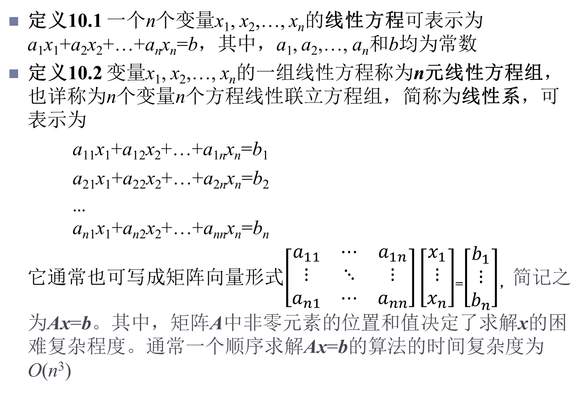
10.1.1 基本术语
定义10.1 一个n个变量x₁, x₂,…, x_{n}的线性方程可表示为a₁x₁+a₂x₂+…+a_{n}x_{n}=b，其中，a₁, a₂,…, a_{n}和b均为常数
定义10.2 变量x₁, x₂,…, x_{n}的一组线性方程称为n元线性方程组，也详称为n个变量n个方程线性联立方程组，简称为线性系，可表示为
a₁₁x₁+a₁₂x₂+…+a_{1n}x_{n}=b₁
a₂₁x₁+a₂₂x₂+…+a_{2n}x_{n}=b₂
…
a_{n1}x₁+a_{n2}x₂+…+a_{nn}x_{n}=b_{n}
它通常也可写成矩阵向量形式$\left[\begin{matrix}a_{11} & ⋯ & a_{1n} \\ ⋮ & ⋱ & ⋮ \\ a_{n1} & ⋯ & a_{nn}\end{matrix}\right]\left[\begin{matrix}x_{1} \\ ⋮ \\ x_{n}\end{matrix}\right]$₌$\left[\begin{matrix}b_{1} \\ ⋮ \\ b_{n}\end{matrix}\right]$，简记之为Ax=b。其中，矩阵A中非零元素的位置和值决定了求解x的困难复杂程度。通常一个顺序求解Ax=b的算法的时间复杂度为O(n³)

Slide 4
10.1.1 基本术语
定义10.3 一个n×n的矩阵是上三角的，如果i>j时，a_{ij}=0
定义10.4 一个n×n的矩阵是下三角的，如果i<j时，a_{ij}=0
定义10.5 一个n×n的矩阵是三对角的，当且仅当|i-j|>1时，a_{ij}=0
在Ax=b中，若系数矩阵A是上（下）三角的，则称其为上（下）三角线性方程组；若系数矩阵A是三对角的，则称其为三对角线性方程组
上（下）三角线性方程组:O(n²)，三对角线性方程组:O(n)
定义10.6 一个n×n的矩阵是对角占优的，如果|a_{ii}|>Σ_{j≠i}|a_{ij}|
定义10.7 一个n×n的矩阵是对称的，如果a_{ji}=a_{ij}, 1≤i, j≤n
定义10.8 一个n×n的矩阵称为正定的，如果对于非零向量X及其转置X^{T}，则乘积X^{T}AX>0
所有对称的、对角占优的且a_{ij} >0的矩阵都是正定的

Slide 5
10.1.2 上三角方程组的求解
SISD上回代解法
SISD上回代求解上三角方程组算法
x₁ | +x₂ | -x₃ | +4x₄ | =8
 | -2x₂ | -3x₃ | +x₄ | =5
 |  | 2x₃ | -3x₄ | =0
 |  |  | 2x₄ | =4
x₁ | +x₂ | -x₃ |  | =0
 | -2x₂ | -3x₃ |  | =3
 |  | 2x₃ |  | =6
 |  |  | 2x₄ | =4
x₁ | +x₂ |  |  | =3
 | -2x₂ |  |  | =12
 |  | 2x₃ |  | =6
 |  |  | 2x₄ | =4
x₁ |  |  |  | =9
 | -2x₂ |  |  | =12
 |  | 2x₃ |  | =6
 |  |  | 2x₄ | =4
⇒
⇒
⇒
Begin
(1) for i=n to 1 do
(1.1) x_{i}=b_{i}/a_{ii}
(1.2) for j=1 to i-1 do
b_{j}=b_{j}-a_{ji}x_{i}
endfor
endfor
End

Slide 6
10.1.2 上三角方程组的求解
UMA上回代求解上三角方程组算法
划分: p个处理器行循环带状划分
p(n)=p, t(n)=O(n)
Begin
for i=n to 1 do
x_{i}=b_{i}/a_{ii}
for all P_{j}, where 1≤j≤p do
for k=j to i-1 step p do
b_{k}=b_{k}-a_{ki}x_{i}
a_{ki}=0
endfor
endfor
endfor
End

Slide 7
第十章 线性方程组的求解
10.1 三角形方程组的求解
10.2 三对角方程组的求解
10.3 稠密线性方程组的求解
10.4 稀疏线性方程组的求解

Slide 8
10.2.1 三对角方程组直接求解法
16x₁ | +4x₂ |  |  | =8
4x₁ | +11x₂ | -5x₃ |  | =7
 | 2x₂ | +14x₃ | -6x₄ | =13
 |  | 5x₃ | +18x₄ | =4
三对角方程组的一般形式
SISD上直接求解三对角方程组算法
g₁x₁+h₁x₂=b₁
f_{i}x_{i-l}+g_{i}x_{i}+h_{i}x_{i+1}=b_{i}, 2≤i≤n-1
f_{n}x_{n-1}+g_{n}x_{n}=b_{n}
16x₁ | +4x₂ |  |  | =8
 | 10x₂ | -5x₃ |  | =5
 | 2x₂ | +14x₃ | -6x₄ | =13
 |  | 5x₃ | +18x₄ | =4
Begin
(1) for i=l to n-l do
g_{i+1}=g_{i+1}-(f_{i+1}/g_{i})h_{i}
b_{i+1}=b_{i+1}-(f_{i+1}/g_{i})b_{i}
endfor
(2) for i=n to 2 do
x_{i}=b_{i}/g_{i}
b_{i-1}=b_{i-1}-x_{i}h_{i-1}
endfor
(3) x₁=b₁/g₁
End
16x₁ | +4x₂ |  |  | =8
 | 10x₂ | -5x₃ |  | =5
 |  | 15x₃ | -6x₄ | =12
 |  | 5x₃ | +18x₄ | =4
16x₁ | +4x₂ |  |  | =8
 | 10x₂ | -5x₃ |  | =5
 |  | 15x₃ | -6x₄ | =12
 |  |  | 20x₄ | =20

Slide 9

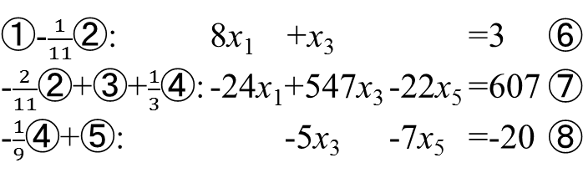

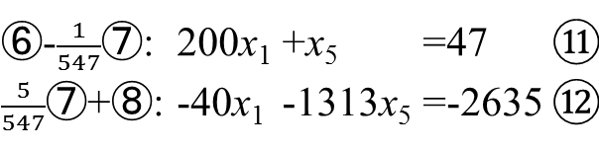


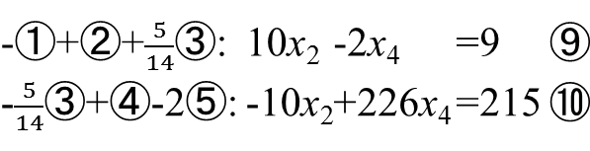
10.2.2 三对角方程组奇偶归约求解法
例示奇偶求解方法
4x₁ | +x₂ |  |  |  | =2 | ➀
4x₁ | +11x₂ | -5x₃ |  |  | =7 | ➁
 | 2x₂ | +14x₃ | -6x₄ |  | =13 | ➂
 |  | 5x₃ | +18x₄ | -2x₅ | =20 | ➃
 |  |  | 2x₄ | -x₅ | =0 | ➄
➀-$\frac{1}{11}$➁: | 8x₁ | +x₃ |  | =3 | ➅
-$\frac{2}{11}$➁+➂+$\frac{1}{3}$➃: | -24x₁ | +547x₃ | -22x₅ | =607 | ➆
-$\frac{1}{9}$➃+➄: |  | -5x₃ | -7x₅ | =-20 | ➇
-➀+➁+$\frac{5}{14}$➂: | 10x₂ | -2x₄ | =9 | ➈
-$\frac{5}{14}$➂+➃-2➄: | -10x₂ | +226x₄ | =215 | ➉
➅-$\frac{1}{547}$➆: | 200x₁ | +x₅ | =47 | ⑪
$\frac{5}{547}$➆+➇: | -40x₁ | -1313x₅ | =-2635 | ⑫
3➅+➆-$\frac{22}{7}$➇: | 5x₃ | =6 | ⑬
⑪+$\frac{1}{1313}$⑫: | 40x₁ | =9 | ⑯
$\frac{1}{5}$⑪+⑫: | x₅ | =2 | ⑰
➈+$\frac{1}{113}$➉: | 10x₂ | =11 | ⑭
➈+➉: | x₄ | =1 | ⑮

Slide 10
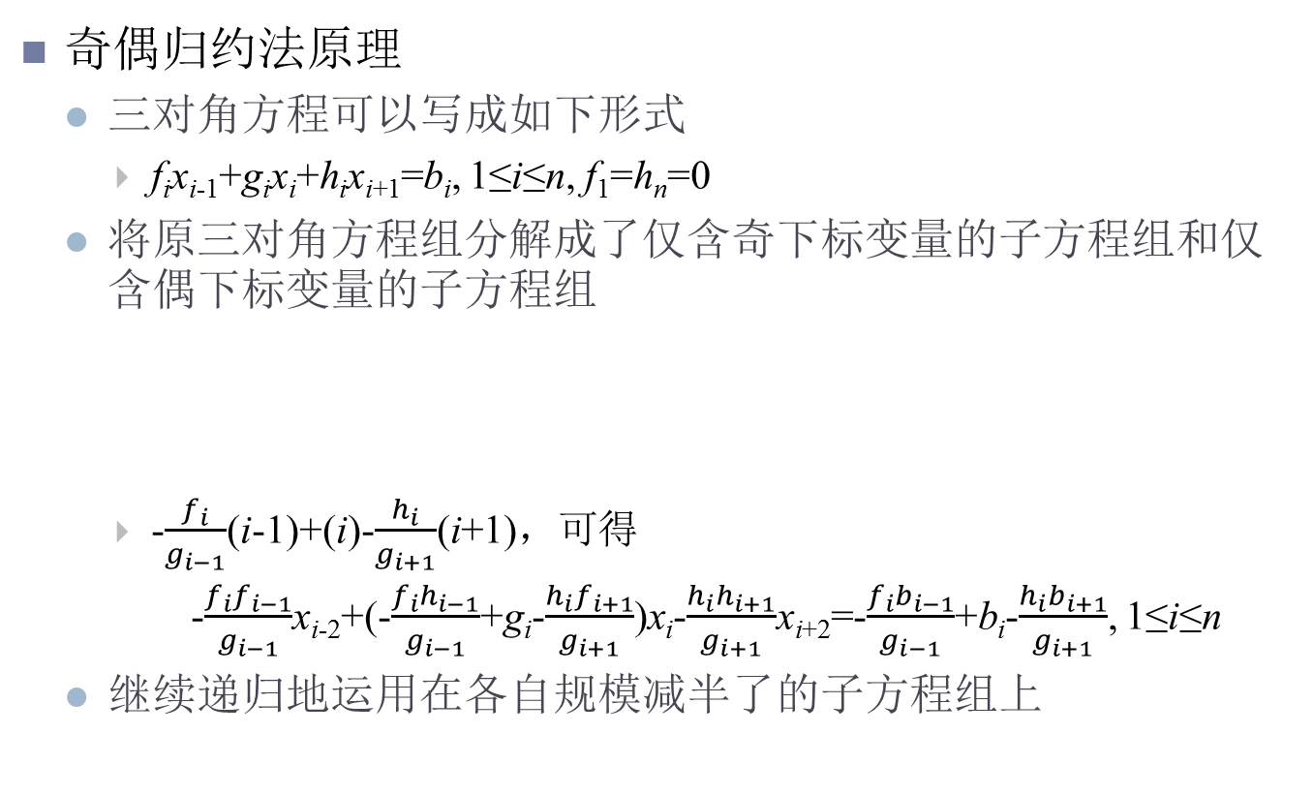
10.2.2 三对角方程组奇偶归约求解法
奇偶归约法原理
三对角方程可以写成如下形式
f_{i}x_{i-1}+g_{i}x_{i}+h_{i}x_{i+1}=b_{i}, 1≤i≤n, f₁=h_{n}=0
将原三对角方程组分解成了仅含奇下标变量的子方程组和仅含偶下标变量的子方程组
-$\frac{f_{i}}{g_{i−1}}$(i-1)+(i)-$\frac{h_{i}}{g_{i+1}}$(i+1)，可得
-$\frac{f_{i}f_{i−1}}{g_{i−1}}$x_{i-2}+(-$\frac{f_{i}h_{i−1}}{g_{i−1}}$+g_{i}-$\frac{h_{i}f_{i+1}}{g_{i+1}}$)x_{i}-$\frac{h_{i}h_{i+1}}{g_{i+1}}$x_{i+2}=-$\frac{f_{i}b_{i−1}}{g_{i−1}}$+b_{i}-$\frac{h_{i}b_{i+1}}{g_{i+1}}$, 1≤i≤n
继续递归地运用在各自规模减半了的子方程组上
f_{i-1}x_{i-2} | +g_{i-1}x_{i-1} | +h_{i-1}x_{i} |  |  | =b_{i-1} | (i-1)
 | f_{i}x_{i-1} | +g_{i}x_{i} | +h_{i}x_{i+1} |  | =b_{i} | (i)
 |  | f_{i+1}x_{i} | +g_{i+1}x_{i+1} | +h_{i+1}x_{i+2} | =b_{i+1} | (i+1)

Slide 11
第十章 线性方程组的求解
10.1 三角形方程组的求解
10.2 三对角方程组的求解
10.3 稠密线性方程组的求解
10.4 稀疏线性方程组的求解

Slide 12
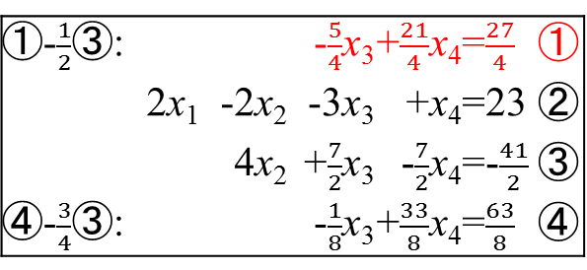
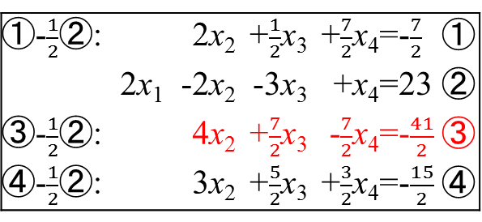
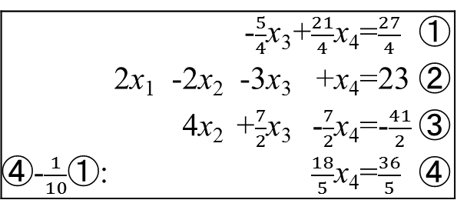
10.3.1 有回代的高斯消去法
x₁ | +x₂ | -x₃ | +4x₄ | =8 | ➀
2x₁ | -2x₂ | -3x₃ | +x₄ | =23 | ➁
x₁ | +3x₂ | +2x₃ | -3x₄ | =-9 | ➂
x₁ | +2x₂ | +x₃ | +2x₄ | =4 | ➃
算法基本原理
求解过程分为消元和回代两个阶段，消元是将系数矩阵A化为上三角阵T，然后对Tx=c进行回代求解
消元过程中可以应用选主元方法，增加算法的数值稳定性
并行化分析
消元和回代均可以并行
选主元也可以并行化
处理器按行划分
➀-$\frac{1}{2}$➁: |  | 2x₂ | +$\frac{1}{2}$x₃ | +$\frac{7}{2}$x₄ | =-$\frac{7}{2}$ | ➀
 | 2x₁ | -2x₂ | -3x₃ | +x₄ | =23 | ➁
➂-$\frac{1}{2}$➁: |  | 4x₂ | +$\frac{7}{2}$x₃ | -$\frac{7}{2}$x₄ | =-$\frac{41}{2}$ | ➂
➃-$\frac{1}{2}$➁: |  | 3x₂ | +$\frac{5}{2}$x₃ | +$\frac{3}{2}$x₄ | =-$\frac{15}{2}$ | ➃
➀-$\frac{1}{2}$➂: |  |  | -$\frac{5}{4}$x₃ | +$\frac{21}{4}$x₄ | =$\frac{27}{4}$ | ➀
 | 2x₁ | -2x₂ | -3x₃ | +x₄ | =23 | ➁
 |  | 4x₂ | +$\frac{7}{2}$x₃ | -$\frac{7}{2}$x₄ | =-$\frac{41}{2}$ | ➂
➃-$\frac{3}{4}$➂: |  |  | -$\frac{1}{8}$x₃ | +$\frac{33}{8}$x₄ | =$\frac{63}{8}$ | ➃
 |  |  | -$\frac{5}{4}$x₃ | +$\frac{21}{4}$x₄ | =$\frac{27}{4}$ | ➀
 | 2x₁ | -2x₂ | -3x₃ | +x₄ | =23 | ➁
 |  | 4x₂ | +$\frac{7}{2}$x₃ | -$\frac{7}{2}$x₄ | =-$\frac{41}{2}$ | ➂
➃-$\frac{1}{10}$➀: |  |  |  | $\frac{18}{5}$x₄ | =$\frac{36}{5}$ | ➃

Slide 13
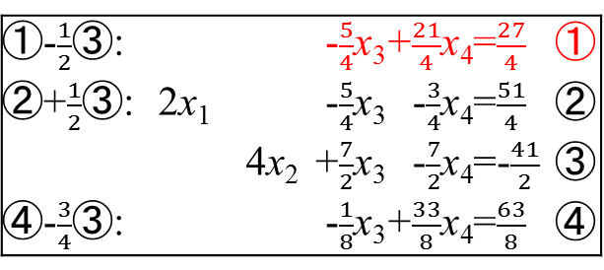
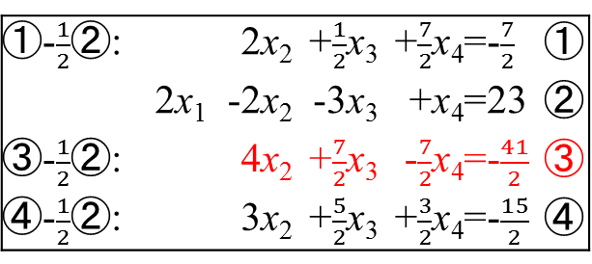
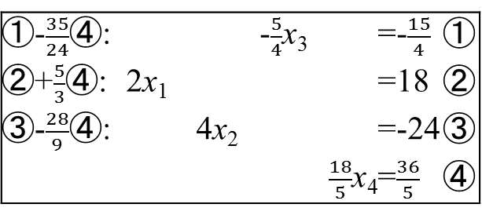
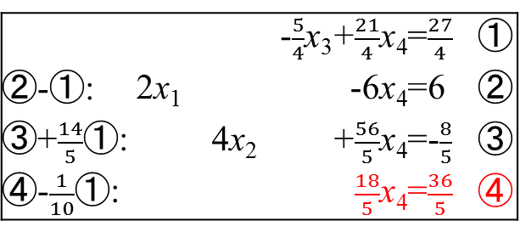
10.3.2 无回代的高斯-约旦法
➀-$\frac{1}{2}$➁: |  | 2x₂ | +$\frac{1}{2}$x₃ | +$\frac{7}{2}$x₄ | =-$\frac{7}{2}$ | ➀
 | 2x₁ | -2x₂ | -3x₃ | +x₄ | =23 | ➁
➂-$\frac{1}{2}$➁: |  | 4x₂ | +$\frac{7}{2}$x₃ | -$\frac{7}{2}$x₄ | =-$\frac{41}{2}$ | ➂
➃-$\frac{1}{2}$➁: |  | 3x₂ | +$\frac{5}{2}$x₃ | +$\frac{3}{2}$x₄ | =-$\frac{15}{2}$ | ➃
PRAM上高斯-约旦消去法
p(n)=n²+n
Begin
(1) for j=l to n do
for i=l to n par-do
for k=j to n+l par-do
if i≠j then
a_{ik}=a_{ik}- (a_{ij}/a_{jj})a_{jk}
endif
endfor
endfor
endfor
(2) for i=l to n par-do
x_{i}=a_{i,n+1}/a_{ii}
endfor
End
➀-$\frac{1}{2}$➂: |  |  | -$\frac{5}{4}$x₃ | +$\frac{21}{4}$x₄ | =$\frac{27}{4}$ | ➀
➁+$\frac{1}{2}$➂: | 2x₁ |  | -$\frac{5}{4}$x₃ | -$\frac{3}{4}$x₄ | =$\frac{51}{4}$ | ➁
 |  | 4x₂ | +$\frac{7}{2}$x₃ | -$\frac{7}{2}$x₄ | =-$\frac{41}{2}$ | ➂
➃-$\frac{3}{4}$➂: |  |  | -$\frac{1}{8}$x₃ | +$\frac{33}{8}$x₄ | =$\frac{63}{8}$ | ➃
 |  |  | -$\frac{5}{4}$x₃ | +$\frac{21}{4}$x₄ | =$\frac{27}{4}$ | ➀
➁-➀: | 2x₁ |  |  | -6x₄ | =6 | ➁
➂+$\frac{14}{5}$➀: |  | 4x₂ |  | +$\frac{56}{5}$x₄ | =-$\frac{8}{5}$ | ➂
➃-$\frac{1}{10}$➀: |  |  |  | $\frac{18}{5}$x₄ | =$\frac{36}{5}$ | ➃
x₁ | +x₂ | -x₃ | +4x₄ | =8 | ➀
2x₁ | -2x₂ | -3x₃ | +x₄ | =23 | ➁
x₁ | +3x₂ | +2x₃ | -3x₄ | =-9 | ➂
x₁ | +2x₂ | +x₃ | +2x₄ | =4 | ➃
➀-$\frac{35}{24}$➃: |  |  | -$\frac{5}{4}$x₃ |  | =-$\frac{15}{4}$ | ➀
➁+$\frac{5}{3}$➃: | 2x₁ |  |  |  | =18 | ➁
➂-$\frac{28}{9}$➃: |  | 4x₂ |  |  | =-24 | ➂
 |  |  |  | $\frac{18}{5}$x₄ | =$\frac{36}{5}$ | ➃

Slide 14
第十章 线性方程组的求解
10.1 三角形方程组的求解
10.2 三对角方程组的求解
10.3 稠密线性方程组的求解
10.4 稀疏线性方程组的求解

Slide 15
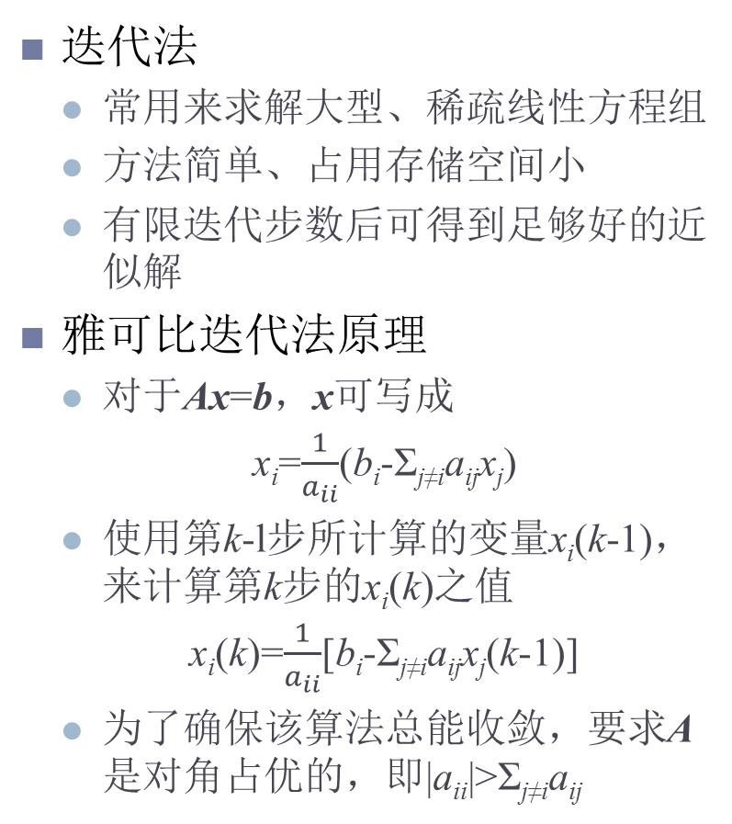
10.4.2 雅可比迭代法
Begin
(1) for i=l to n do
x_{i}=b_{i}/a_{ii}
endfor
(2) diff=ε
(3) while diff≥ε do
(3.1) diff=0
(3.2) for i=l to n do
(i) newx_{i}=b_{i}
(ii) for j=l to n do
if j≠i then
newx_{i}=newx_{i}-a_{ij}x_{j}
endif
endfor
(iii) newx_{i}=newx_{i}/a_{ii}
endfor
(3.3) for i=l to n do
(i) diff=max{diff, |x_{i}-newx_{i}|}
(ii) x_{i}=newx_{i}
endfor
endwhile
End
迭代法
常用来求解大型、稀疏线性方程组
方法简单、占用存储空间小
有限迭代步数后可得到足够好的近似解
雅可比迭代法原理
对于Ax=b，x可写成
x_{i}=$\frac{1}{a_{ii}}$(b_{i}-Σ_{j≠i}a_{ij}x_{j})
使用第k-l步所计算的变量x_{i}(k-1)，来计算第k步的x_{i}(k)之值
x_{i}(k)=$\frac{1}{a_{ii}}$[b_{i}-Σ_{j≠i}a_{ij}x_{j}(k-1)]
为了确保该算法总能收敛，要求A是对角占优的，即|a_{ii}|>Σ_{j≠i}a_{ij}

Slide 16
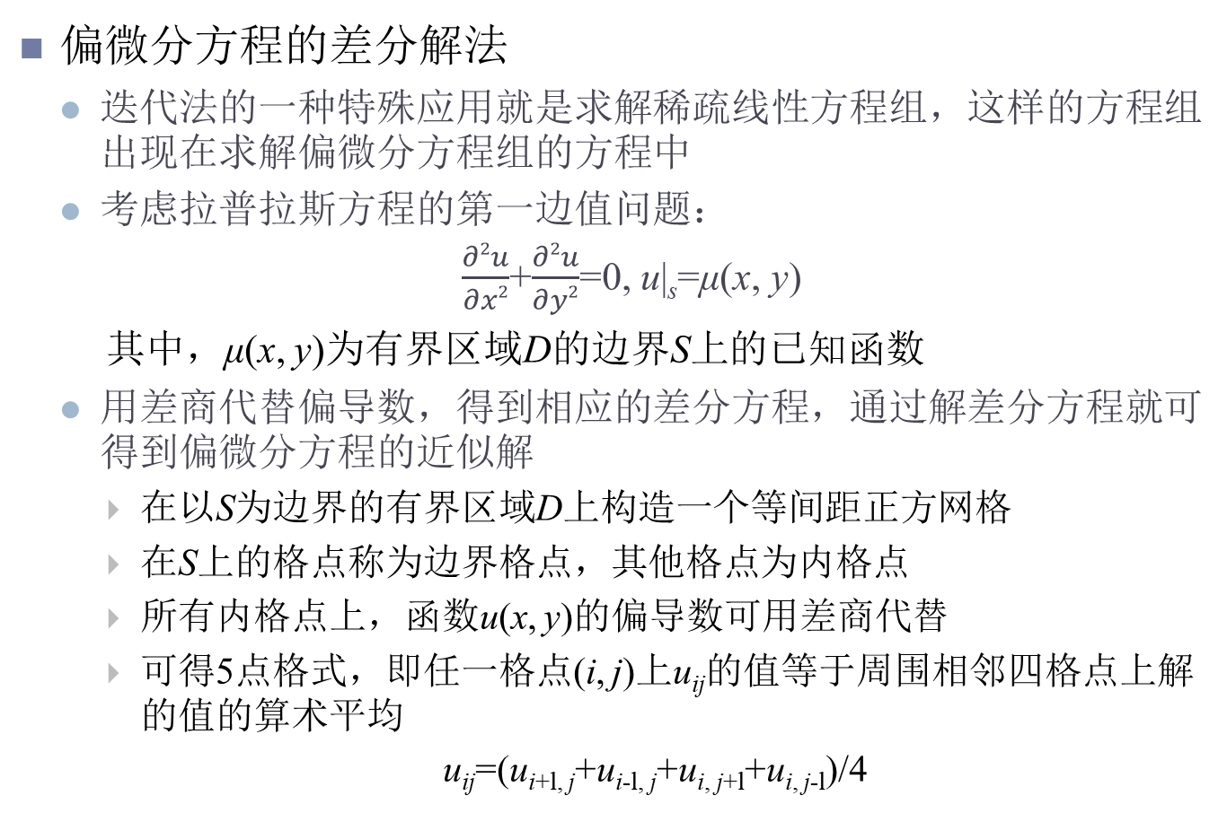
10.4.2 雅可比迭代法
偏微分方程的差分解法
迭代法的一种特殊应用就是求解稀疏线性方程组，这样的方程组出现在求解偏微分方程组的方程中
考虑拉普拉斯方程的第一边值问题：
$\frac{∂2u}{∂x2}$+$\frac{∂2u}{∂y2}$=0, u|_{s}=μ(x, y)
其中，μ(x, y)为有界区域D的边界S上的已知函数
用差商代替偏导数，得到相应的差分方程，通过解差分方程就可得到偏微分方程的近似解
在以S为边界的有界区域D上构造一个等间距正方网格
在S上的格点称为边界格点，其他格点为内格点
所有内格点上，函数u(x, y)的偏导数可用差商代替
可得5点格式，即任一格点(i, j)上u_{ij}的值等于周围相邻四格点上解的值的算术平均
u_{ij}=(u_{i+l, j}+u_{i-l, j}+u_{i, j+l}+u_{i, j-l})/4

Slide 17
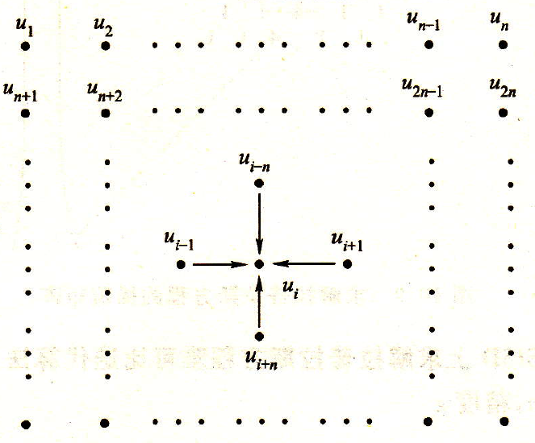
10.4.2 雅可比迭代法
Begin
(1) for i=l to n do
x_{0, i}=north_{i}
x_{n+1, i}=south_{i}
x_{i, 0}=west_{i}
x_{i, n+l}=east_{i}
endfor
(2) for i=l to n do
for j=1 to n do
x_{ij}=c
endfor
endfor
(3) diff=ε
(4) while diff≥ε do
(4.1) diff=0
(4.2) for i=l to n do
for j=l to n do
newx_{ij}=(x_{i-1, j}+x_{i+1, j}+x_{i, j-1}+x_{i, j+1})/4
endfor
endfor
(4.3) for i=l to n do
for j=l to n do
diff=max{diff, |newx_{ij}-x_{ij}|}
x_{ij}=newx_{ij}
endfor
endfor
endwhile
End
求解拉普拉斯方程稀疏矩阵
假定有限求解区域D为n×n的正方形，且假定解的格点u是行主编号的
u_{i-n}+ u_{i-1}- 4u_{i}+u_{i+1}+u_{i+n} =0
雅可比算法用于求解稀疏线性方程组

Slide 18
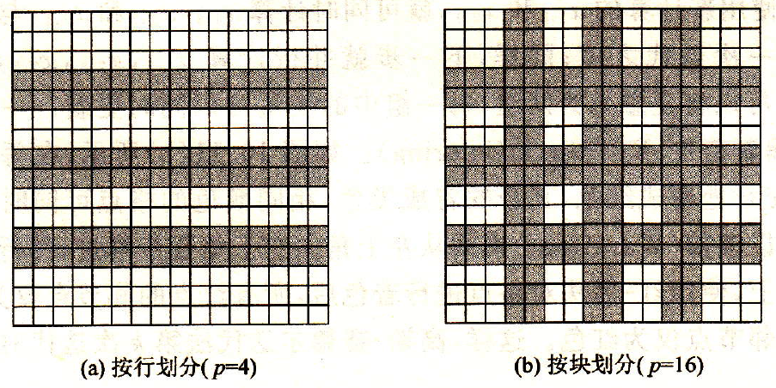
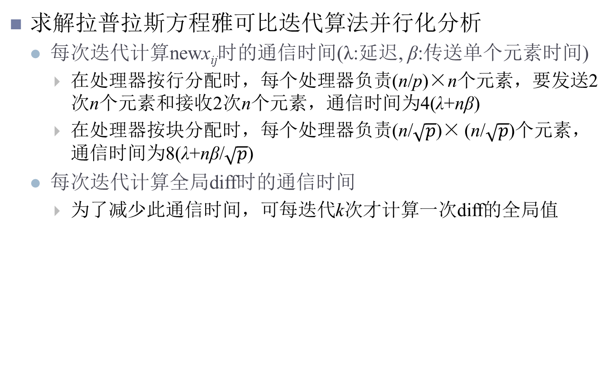
10.4.2 雅可比迭代法
求解拉普拉斯方程雅可比迭代算法并行化分析
每次迭代计算newx_{ij}时的通信时间(λ:延迟, β:传送单个元素时间)
在处理器按行分配时，每个处理器负责(n/p)×n个元素，要发送2次n个元素和接收2次n个元素，通信时间为4(λ+nβ)
在处理器按块分配时，每个处理器负责(n/$\sqrt{p}$)× (n/$\sqrt{p}$)个元素，通信时间为8(λ+nβ/$\sqrt{p}$)
每次迭代计算全局diff时的通信时间
为了减少此通信时间，可每迭代k次才计算一次diff的全局值

Slide 19
10.4.3 高斯-赛德尔迭代法
基本原理
x_{i}(k)=[b_{i}-Σ_{j<i}a_{ij}x_{j}(k)-Σ_{j>i}a_{ij}x_{j}(k-1)]/a_{ii}
加快收敛速度
计算的顺序性
在第k次迭代时，只有当x_{i-l}(k)计算完成后才能开始计算x_{i}(k)
并行化讨论
拉普拉斯方程迭代：x_{i, j}(k)=[x_{i-l, j}(k)+x_{i, j-l}(k)+x_{i+1, j}(k-1)+x_{i, j+l}(k-1)]/4
难以并行化
小规模并行化

Slide 20
10.4.3 高斯-赛德尔迭代法
红黑着色法
第一步，同时计算所有的红点
x_{i, j}(k)=[x_{i-l, j}(k-1)+x_{i, j-l}(k-1)+x_{i+1, j}(k-1)+x_{i, j+l}(k-1)]/4
第二步，同时计算所有的黑点
x_{i, j}(k)=[x_{i-l, j}(k)+x_{i, j-l}(k)+x_{i+1, j}(k)+x_{i, j+l}(k)]/4
计算黑点时所用到的红点值均已在第一步计算出

